Slide 1
9 класс
Синонимия бессоюзных и союзных сложных предложений
Цель:
углубить знания учащихся о синтаксической синонимии и ее роли в создании текстов разных стилей;
развивать учебно – языковые умения и навыки;
воспитывать стремление к самостоятельности в приобретении знаний, инициативности.

Slide 2
Лингвистическое исследование.
Сравните предложения в левой и правой колонках. Определите их сходство и различие. Можно ли их считать синтаксическими синонимами и почему?
Мы уверены, что знания о природе нужны всем. | Мы уверены: знания о природе нужны всем.
Знания о природе нужны всем, и мы в этом уверены. | Знания о природе нужны всем — мы в этом уверены.

Slide 3
Бессоюзные предложения, части которых синтаксически равноправны, синонимичны сложносочинённым предложениям. Между их частями можно вставить сочинительные союзы. Сравните:
Украина дала музыкальному искусству много великих имен, они обогащали своим талантом культуры других народов. | Украина дала музыкальному искусству много великих имен, и они обогащали своим талантом культуры других народов.

Slide 4
Определите смысловые отношения, средства и виды синтаксической связи между частями сложных предложений левой и правой колонок. Объясните пунктуацию.
Мальчик постигал древнее мастерство скрипачей, и этим закладывались основы его грядущих успехов. | Мальчик постигал древнее мастерство скрипачей — этим закладывались основы его грядущих успехов.
Великий педагог любил учеников и был очень требователен к ним, а ученики любили его, обычно слушались безоговорочно. | Великий педагог любил учеников и был очень требователен к ним, ученики любили его, обычно слушались безоговорочно.
Знаменитый скрипач Д. Ойстрах необычайно точно копировал любого человека, и, в частности, он замечательно изображал своего учителя П. Столярского с его характерными интонациями, жестами, движениями. | Знаменитый скрипач Д. Ойстрах необычайно точно копировал любого человека, в частности, он замечательно изображал своего учителя П. Столярского с его характерными интонациями, жестами, движениями.

Slide 5
Бессоюзные сложные предложения, части которых синтаксически неравноправны, синонимичны сложноподчинённым предложениям.
Между их частями можно вставить подчинительные союзы. Сравните:
Учитель слушал исполнение юных дарований и приходил к убеждению: за их мастерством стоит не только упорство и время, но и огромное желание. | Учитель слушал исполнение юных дарований и приходил к убеждению, что за их мастерством стоит не только упорство и время, но и огромное желание.

Slide 6
Сравните предложения в левой и правой колонках. В чем их сходство и различие?
Объясните знаки препинания.
Знаменитые итальянские мастера были лишены возможности насладиться подлинным звучанием своих скрипок: сразу после изготовления скрипка пела совсем не так совершенно. | Знаменитые итальянские мастера были лишены возможности насладиться подлинным звучанием своих скрипок, потому что сразу после изготовления скрипка пела совсем не так совершенно.
Творческая группа фильма надеется: новая лирическая история понравится нашему зрителю. | Творческая группа фильма надеется, что новая лирическая история понравится нашему зрителю.
Учись, мой сын: науки сокращают нам опыты быстротекущей жизни. (А. Пушкин) | Учись, мой сын, так как науки сокращают нам опыты быстротекущей жизни
Зима снежная — год обычно урожайный. | Когда зима снежная, год обычно урожайный.

Slide 7
Некоторые бессоюзные сложные предложения допускают различное толкование, поэтому их можно соотнести и со сложносочинёнными, и со сложноподчинёнными предложениями. Сравните:
Звучит музыка — душа поднимается ввысь. | Звучит музыка, и душа поднимается ввысь. (ССП) | Когда звучит музыка, душа поднимается ввысь. Если звучит музыка, душа поднимается ввысь. (СПП)

Slide 8
Лингвистическое исследование.
Укажите, можно ли данные предложения считать синтаксическими синонимами. Подумайте, почему при определении смысловых отношений между частями некоторых бессоюзных сложных предложений возникают трудности.
Дирижер взмахнул рукой — зазвучала музыка. | Дирижер взмахнул рукой, и зазвучала музыка.
 | После того как дирижер взмахнул рукой, зазвучала музыка.

Slide 9
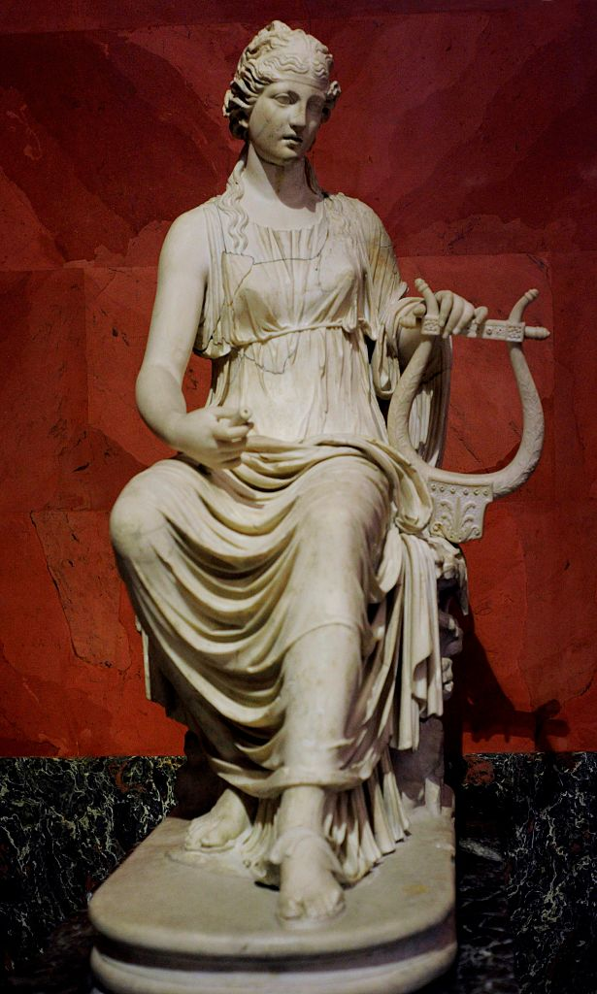
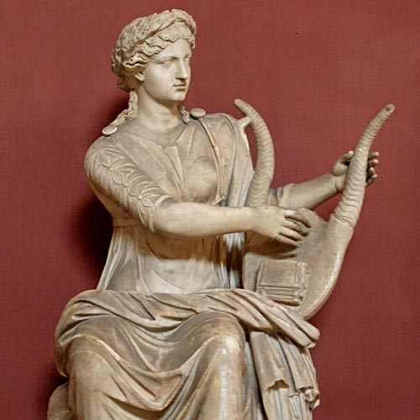
Знаете ли вы?
Слово «музыка» подарили нам древние греки. Музы в древнегреческой мифологии — дочери Зевса, богини, покровительствующие наукам и искусствам. Муз девять. Правда, среди них не нашлось ни одной, которая специально занималась бы искусством звуков. Одни считают, что это муза танцев Терпсихора как бы по служебной обязанности должна была покровительствовать музыке, сопровождающей танцы. Другие считают, что это было дело Евтерпы, музы лирической поэзии (стихи у древних греков распевались под звуки инструмента).

Slide 10
Домашнее задание
Упражнение : 336.
По учебнику:
Баландина Н. Ф. Русский язык (5-й год обучения) для общеобразовательных учебных заведений с обучением на украинском языке : учеб. для 9 класса общеобразоват. учеб. заведений / Н. Ф. Баландина. — Харьков : Изд-во «Ранок», 2017. — 256 с. : ил

